Slide 1
ОТЧЕТ о прохождении учебной практики по профессиональному модулю ПМ.05 Проектирование и разработка информационных систем в период с «18» мая 2026 г. по «31» мая 2026 г. Специальность 09.02.07 Информационные системы и программирование
АВТОНОМНАЯ НЕКОММЕРЧЕСКАЯ ОРГАНИЗАЦИЯ ВЫСШЕГО ОБРАЗОВАНИЯ
«МОСКОВСКИЙ УНИВЕРСИТЕТ «СИНЕРГИЯ»
Факультет Информационных технологий
Кафедра Цифровой экономики
ФИО обучающегося: ____Никешина Дарья Ивановна_________
Группа: ____ДКИП-381___________________________________
ФИО Руководителя: ____Алёхина Гелена Васильевна____________

Slide 2
Содержание
1. Инструктаж по соблюдению правил противопожарной безопасности, правил охраны труда, техники безопасности, санитарно-эпидемиологических правил и гигиенических нормативов
2. Изучение организационной структуры исследуемого предприятия
3. Сбор информации об объекте практики и анализ содержания источников
4. Экспериментально-практическая работа. Приобретение необходимых умений и практического опыта работы по специальности в рамках освоения вида деятельности ВД.05. Проектирование и разработка информационных систем
5. Обработка и систематизация полученного фактического материала

Slide 3
Организационный этап
Пример заполнения
Правила внутреннего распорядка, правила и нормы охраны труда,
техники безопасности при работе с вычислительной техникой
Я, Никешина Дарья Ивановна, проходила учебную практику на базе предприятия Университет Синергия
При выполнении индивидуального задания по практике в соответствии с выбранной предметной областью решала задачу по проектированию и разработке информационной системы для предметной области прокат оборудования: оборудование, клиенты, договоры, возвраты, штрафы.
Перед началом практики:
Приняла участие в организационном собрании по практике.
Ознакомилась с комплектом шаблонов отчетной документации по практике.
Уточнила контакты руководителя практики от Образовательной организации, а также правила в отношении субординации, внешнего вида, графика работы, техники безопасности:
Требования к внешнему виду: официально-деловой стиль
Круг обязанностей: практикант
Доступ к данным: ограниченный

Slide 4
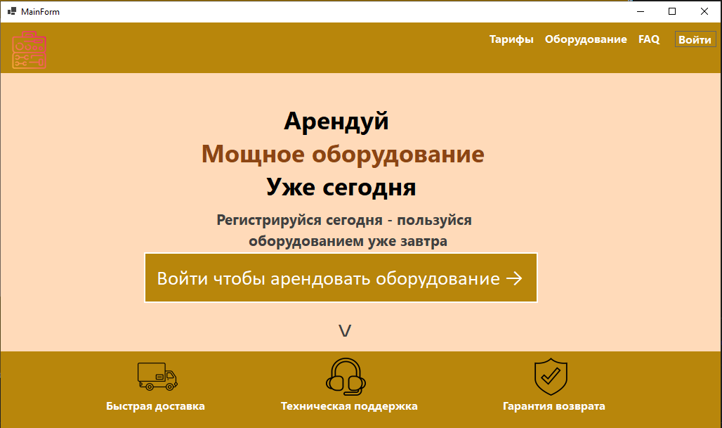
Экспериментально-практическая работа
Прототип главного окна

Slide 5
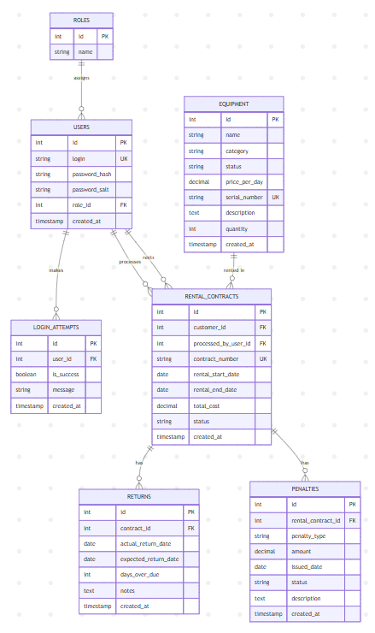
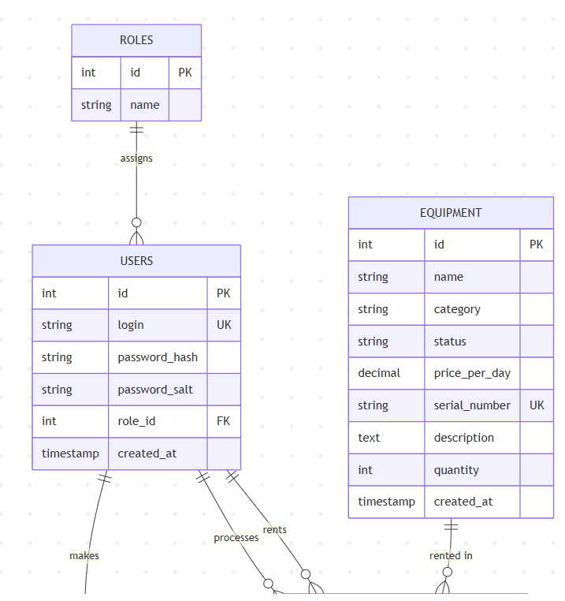
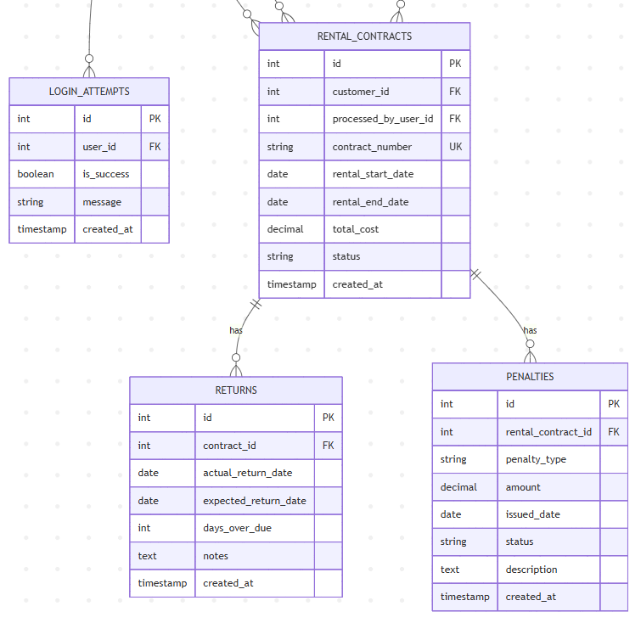
Экспериментально-практическая работа
ER-диаграмма базы данных

Slide 6
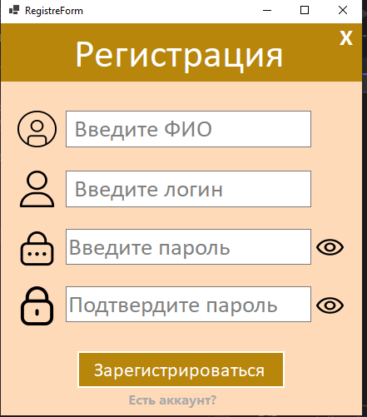
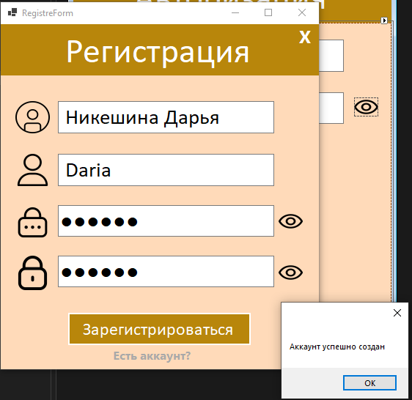
Экспериментально-практическая работа
Форма регистрации пользователя

Slide 7
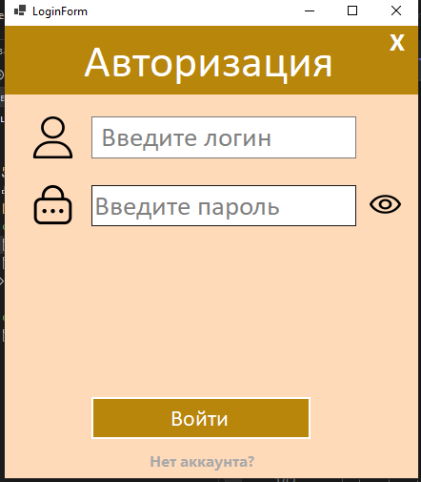
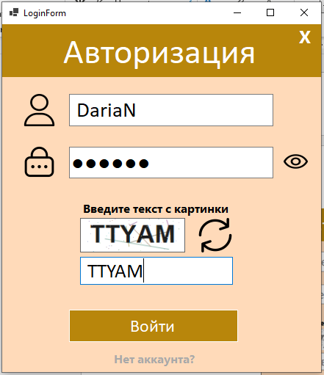
Экспериментально-практическая работа
Форма входа в систему

Slide 8
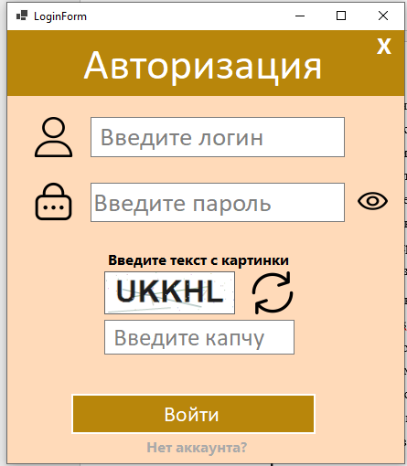
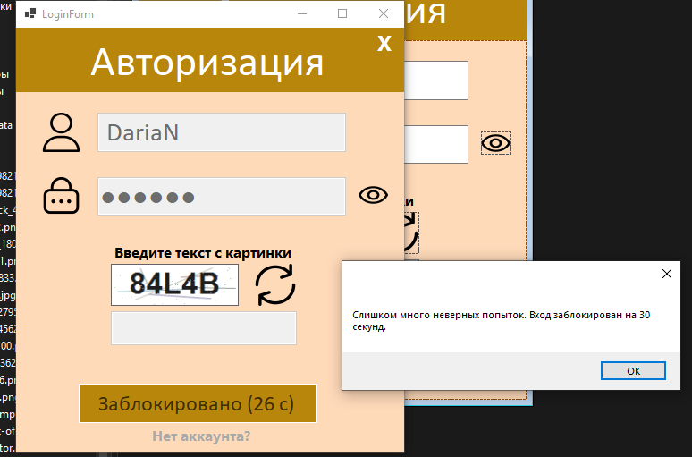
Экспериментально-практическая работа
CAPTCHA на форме входа, сообщение о блокировке после неудачных попыток

Slide 9
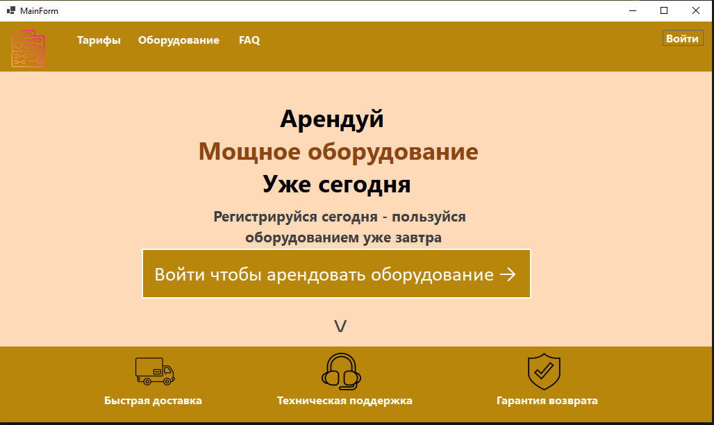
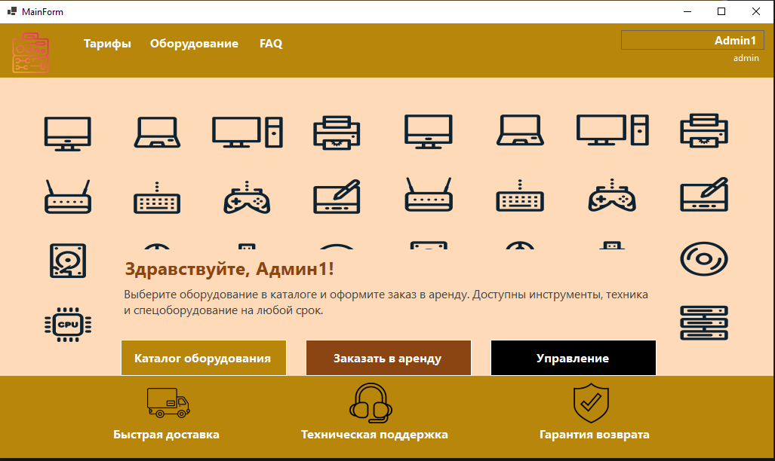
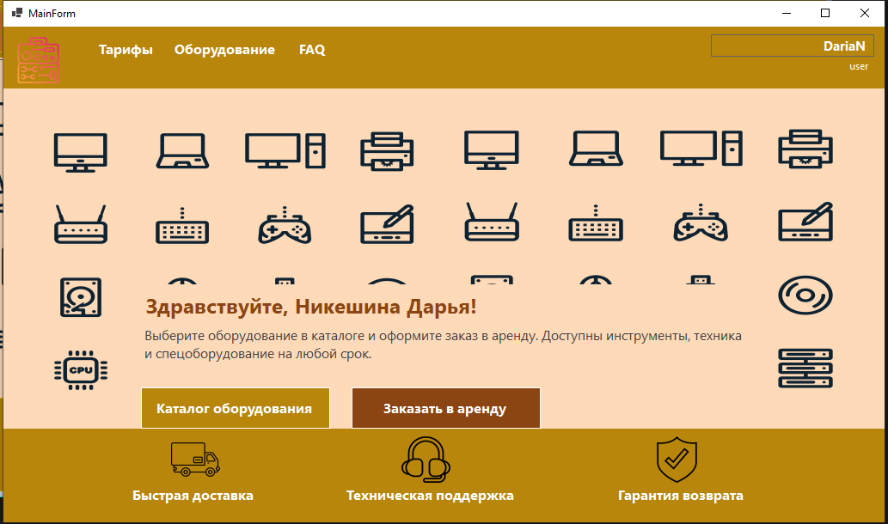
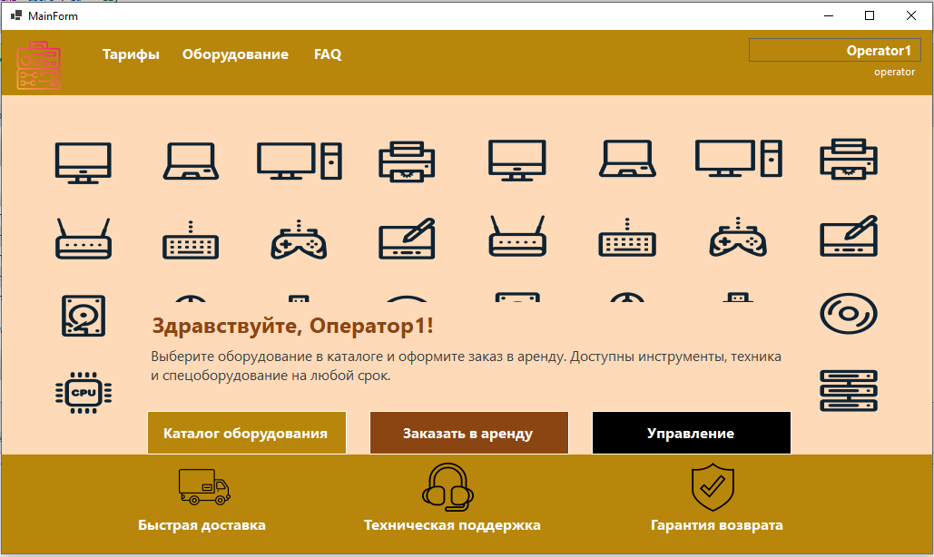
Экспериментально-практическая работа
Главное окно приложения до авторизации и после

Slide 10
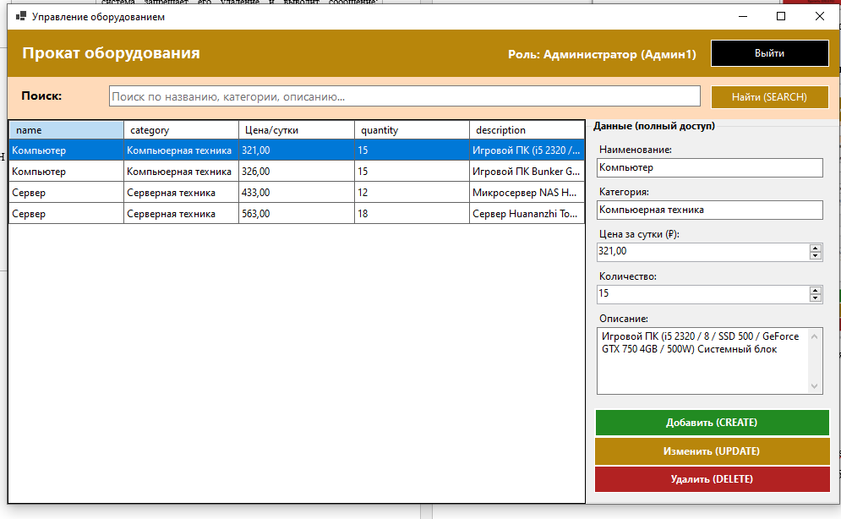
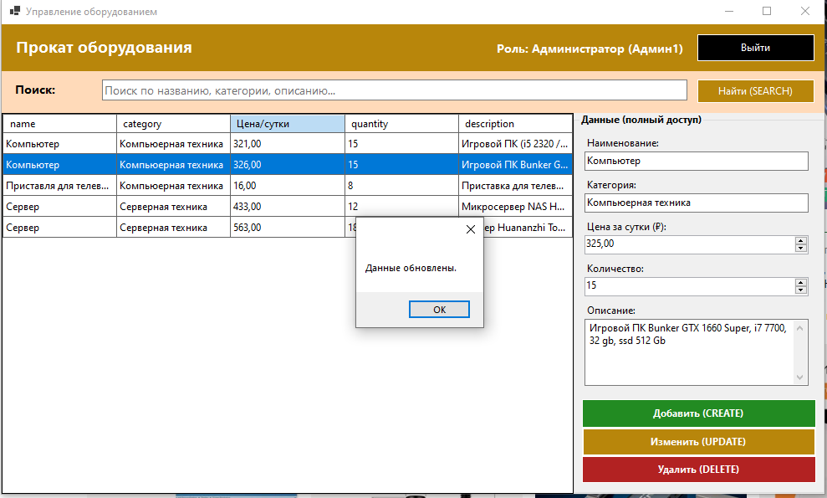
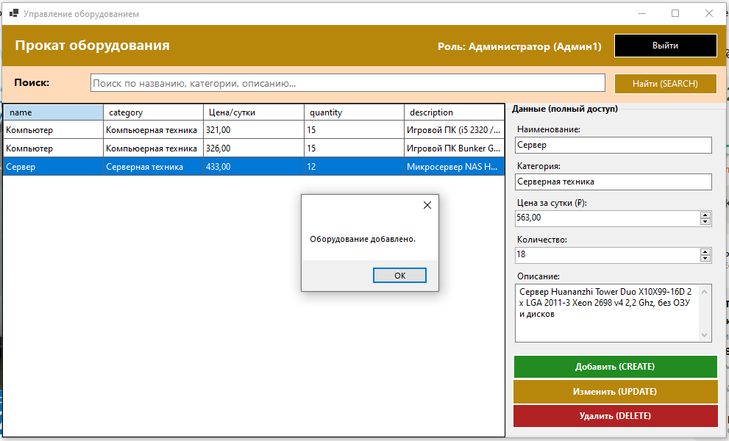
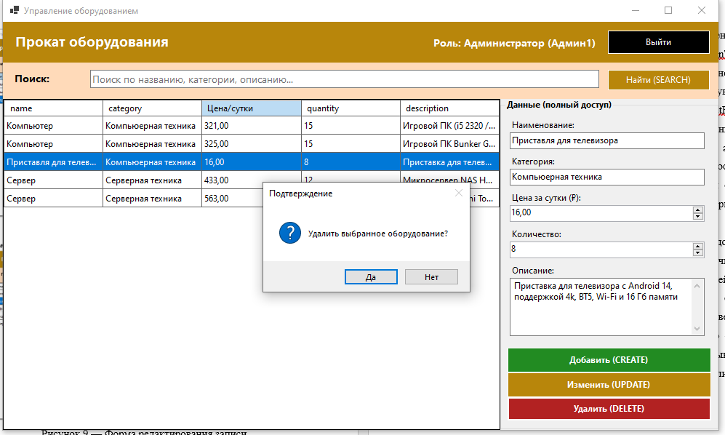
Экспериментально-практическая работа
Форма списка основной сущности, Форма добавления, редактирования и удаления записи

Slide 11
Выводы
В результатов выполненных видов работ, мне удалось:
Выбрать предметную область и описать пользователей системы.
Сформировать требования к информационной системе.
Спроектировать ER-модель и структуру базы данных.
Создать настольное приложение на Windows Forms или WPF.
Реализовать регистрацию пользователей с проверкой вводимых данных.
Реализовать авторизацию с хэшированием пароля.
Добавить CAPTCHA и ограничение количества неудачных попыток входа.
Реализовать не менее 3 CRUD-разделов выбранной предметной области.
Подготовить тестовые данные, сценарии проверки и пользовательскую инструкцию.
Подготовить пояснение ключевых решений и инструкцию запуска.

Slide 12
Список используемой литературы
Перечислите источники используемой литературы:
1. Долженко, А. И. Управление информационными системами : учебное пособие / А. И. Долженко. — 4-е изд. — Москва : Интернет-Университет Информационных Технологий (ИНТУИТ), Ай Пи Ар Медиа, 2025. — 180 c. — ISBN 978-5-4497-0911-0. — Текст : электронный // Цифровой образовательный ресурс IPR SMART : [сайт]. — URL: https://www.iprbookshop.ru/146409.html_x000B_2. Вьюгина, А. А. Прикладные информационные системы : учебное пособие / А. А. Вьюгина, С. В. Засорин. — Рязань : Рязанский государственный радиотехнический университет, 2023. — 79 c. — Текст : электронный // Цифровой образовательный ресурс IPR SMART : [сайт]. — URL: https://www.iprbookshop.ru/134871.html_x000B_3. Кулагина, И. И. Информационные системы управления проектами : практикум / И. И. Кулагина, О. А. Астафурова. — Волгоград : Волгоградский институт управления – филиал РАНХиГС, 2023. — 28 c. — ISBN 978-5-7786-0884-9. — Текст : электронный // Цифровой образовательный ресурс IPR SMART : [сайт]. — URL: https://www.iprbookshop.ru/157932.html_x000B_4. Молдованова, О. В. Информационные системы и базы данных : учебное пособие для СПО / О. В. Молдованова. — 2-е изд. — Саратов : Профобразование, 2024. — 177 c. — ISBN 978-5-4488-1177-7. — Текст : электронный // Цифровой образовательный ресурс IPR SMART : [сайт]. — URL: https://www.iprbookshop.ru/139095.html

Slide 13
Приложения
В качестве подтверждения выполнения задания прикладываю к комплекту файл отчетный документ:
1. Отчет о выполнении.docx

